Slide 1

Rentrée des Apprenants
Formation AIDE-SOIGNANTE

Slide 2


Slide 3
PROGRAMME DE LA JOURNEE
Matin 8h30/12h:
  Accueil des formatrices et de la directrice
  Présentation de la structure et de l’équipe pédagogique
  Présentation des règles de fonctionnement
  Visite des locaux
  Tour de table
Après-midi 13h30/17h00:
  Intervention de France Travail
  Prétest
  Présentation de référentiel AS
  Questions diverses

Slide 4

L’IFP Jura-Nord

Slide 5

Le référentiel AS: arrêté du 10 juin 2021 modifié par l’arrêté du 9 juin 2023
Formation théorique et clinique, en alternance :
Cursus complet : 1540 h = 44 semaines
- 22 semaines de formation théorique et pratique comprenant CM, TD, TP et TPG
- 22 semaines formation clinique
+ 3 semaines de congé
Cursus SAPAT : 1001 h = 511 h de formation théorique et pratique et 490 h de formation clinique
Cursus ASSP : 721 h = 371 h de formation théorique et pratique et 350 h de formation clinique

Slide 6

Le référentiel AS: arrêté du 10 juin 2021 modifié par l’arrêté du 9 juin 2023
Formation théorique et clinique, en alternance :
Formation par la voie de l’apprentissage: alternance entre plusieurs périodes d’activité professionnelle réalisée chez l’employeur et des périodes de formation à l’institut et en milieu professionnel.

Slide 7
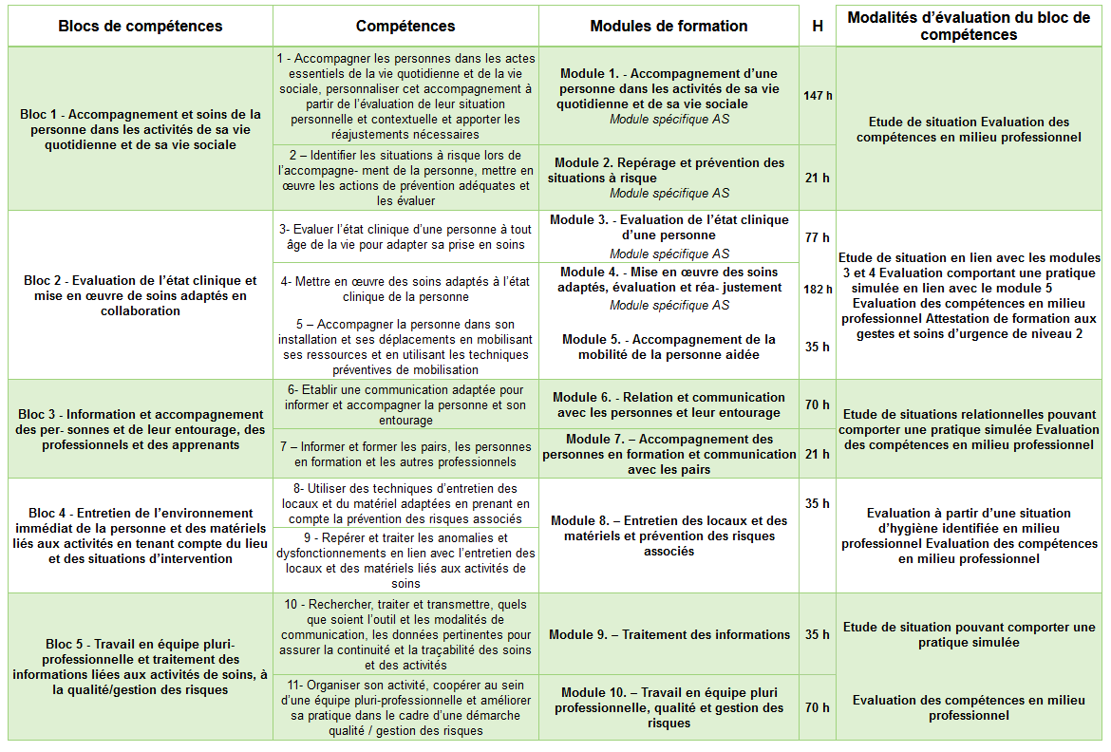
Le référentiel AS: arrêté du 10 juin 2021 modifié par l’arrêté du 9 juin 2023

Slide 8
Le référentiel AS: arrêté du 10 juin 2021 modifié par l’arrêté du 9 juin 2023
API
35h00 dans les trois premiers mois de formation
- positionnement de l’apprenant en lien avec les attendus en terme d’écriture/lecture/compréhension, arithmétique, relations humaines, organisation et outils informatique
- entretien avec l’apprenant à partir du positionnement
- accompagnement à l’explicitation du projet professionnel
35h00 d’API complémentaire pour les cursus ASSP

Slide 9

Le référentiel AS: arrêté du 10 juin 2021 modifié par l’arrêté du 9 juin 2023
Formation au numérique en santé
18 heures pour tous les cursus.
La formation au numérique en santé est intégrée dans les modules de formation.
5 compétences à valider: données en santé, cybersécurité en santé, communication en santé, outils numérique en santé, télésanté.
Attestation de validation de la formation au numérique en santé.

Slide 10
Le référentiel AS: arrêté du 10 juin 2021 modifié par l’arrêté du 9 juin 2023
Les stages:
Cursus complet
4 périodes de stages :
- 3 stages de 5 semaines : accompagnement, projet de vie, collaboration, soins personnalisés, prévention des risques, raisonnement clinique interprofessionnel.
- 1 stage de 7 semaines (non fractionnable) : projet professionnel, renforcement de compétences.
Au moins une période clinique doit être effectuée auprès de personnes en situation de handicap physique ou psychique et une période auprès de personnes âgées.

Slide 11
Le référentiel AS: arrêté du 10 juin 2021 modifié par l’arrêté du 9 juin 2023
Les stages:
Cursus SAPAT
3 périodes de stages :
- 2 stages de 5 semaines : collaboration, soins personnalisés, prévention des risques, raisonnement clinique interprofessionnel.
- 1 stage de 4 semaines : collaboration, soins personnalisés, prévention des risques, raisonnement clinique interprofessionnel.
Au moins une période clinique doit être effectuée auprès de personnes en situation de handicap physique ou psychique et une période auprès de personnes âgées.

Slide 12
Le référentiel AS: arrêté du 10 juin 2021 modifié par l’arrêté du 9 juin 2023
Les stages:
Cursus ASSP
2 périodes de stages :
- 2 stages de 5 semaines : collaboration, soins personnalisés, prévention des risques, raisonnement clinique interprofessionnel.
Contexte de prise en soins en rééducation réadaptation, soins de suite, soins de courte durée.

Slide 13

Le référentiel AS: arrêté du 10 juin 2021 modifié par l’arrêté du 9 juin 2023
Les stages:
1 expérience de nuit
1 expérience de weekend :
pour les stagiaires issus de la formation professionnelle (France Travail), uniquement le samedi.
1 fiche d’évaluation de stage
1 portfolio.

Slide 14
Le référentiel AS: arrêté du 10 juin 2021 modifié par l’arrêté du 9 juin 2023
Les absences:
« La participation de l’élève aux enseignements et aux stages est obligatoire durant toute la formation.
Toute absence doit être justifiée par un certificat médical ou toute autre preuve attestant de l’impossibilité d’être présent à ces enseignements. »
Les absences (à l’IFP et en stage) doivent être < 5% de la durée totale de la formation:
complet: 11 jours
SAPAT: 7 jours
ASSP: 5 jours

Slide 15


Le référentiel AS: arrêté du 10 juin 2021 modifié par l’arrêté du 9 juin 2023
Les épreuves d’évaluation:
évaluation de chaque module avec obtention d’une note > 10/20
1 session de rattrapage pour chaque module
compensation des notes à l’intérieur d’un bloc si notes > 8/20
validation des compétences à chaque stage

Slide 16
Le référentiel AS: arrêté du 10 juin 2021 modifié par l’arrêté du 9 juin 2023
La CVAR: Commission de Validation de l’Acquisition des Résultats
Se prononce sur la validation ou non de l’acquisition des compétences en milieu professionnel à partir des appréciations réalisées par les encadrants de stage sur l’ensemble des périodes en milieux professionnels.
Sa mission consiste aussi à vérifier le parcours scolaire de l’élève.
Présidée par le directeur de l’institut de formation, elle se compose de 2 formateurs permanents et de 2 encadrants de stage de même filière que la formation concernée (ou un de la même filière et l’autre infirmier).

Slide 17

Le référentiel AS: arrêté du 10 juin 2021 modifié par l’arrêté du 9 juin 2023
Certification d’un diplôme de niveau IV
Obtention du DE AS par la validation de l’ensemble des blocs de compétence acquis en formation théorique et en milieu professionnel.

Slide 18
Bibliographie
Arrêté du 10 juin 2021 (Légifrance)
Arrêté du 9 juin 2023 (Légifrance)

